Slide 1
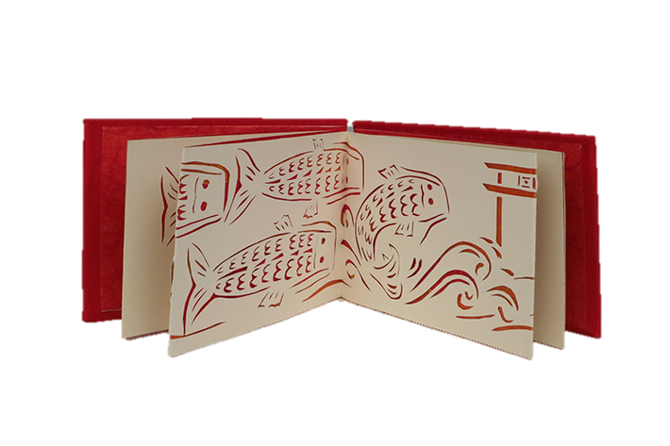
Libro de artista
1° medio

Slide 2
Objetivo
3
Realizar juicios críticos de manifestaciones visuales considerando las condiciones contextuales de su creador y utilizando criterios estéticos pertinentes (OA4)

Slide 3
Actividades
Mediante un diálogo grupal apreciar estéticamente libros de artista por medio de las siguientes preguntas
¿Qué sensaciones o emociones les produce mirar este tipo de libros?
¿Qué recuerdos y experiencias les evocan?
¿Cuáles les llaman más la atención?, ¿por qué?
¿Qué propósitos expresivos podemos interpretar a partir de la observación de estos libros?
¿Qué semejanzas y diferencias podemos establecer entre un libro de artista, una obra literaria o un libro ilustrado?
¿Qué procedimientos visuales o técnicas artísticas encontramos en los libros de artista?
¿Cómo ayudan los procedimientos o técnicas artísticas utilizadas en de los libros de artista al propósito expresivo del artista?
A partir de la observación y el diálogo, en grupos pequeños seleccionan un libro de artista y en sus bitácoras desarrollan un texto crítico acerca de él, consignando información acerca de sus formatos, materiales, procedimientos, significados y contextos.
Para esto se pueden utilizar las siguientes preguntas:
¿Qué sensaciones o emociones nos produce observar el libro de artista?
¿Qué ideas y experiencias nos evoca?
¿Qué habrá tratado de expresar el artista por medio de su obra?
¿Cómo habrán influido el contexto en su propósito expresivo?
¿Qué ideas se nos generan al observar los formatos, materiales y procedimientos con que están elaborados?

Slide 4
Concepto
El libro de artista es un medio expresivo del arte contemporáneo, cuyo soporte obedece al concepto de libro. Puede ser bidimensional, tridimensional o virtual y se constituye en una obra de arte en sí, donde conviven elementos textuales y visuales.

Slide 5
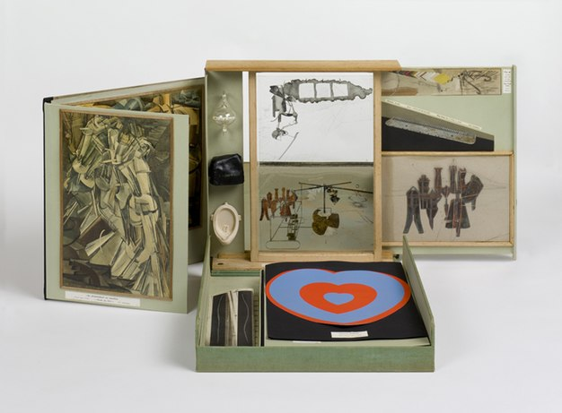
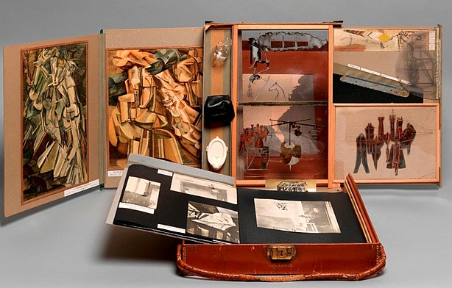
La caja verde de Marcel Duchamp
La caja verde de Marcel Duchamp es considerada el primer libro de artista. Realizada con cartón, fotografía en blanco y negro, tela y notas manuscritas. Contiene noventa y cuatro facsímiles de fotografías, dibujos y notas, fechados entre 1911 y 1915. Se planeó una serie limitada a 300 ejemplares ordinarios y 20 de lujo y desafía las imposiciones de la obra de arte única, en un gesto que se adelanta a los intereses acerca de la reproductibilidad de la obra de arte.

Slide 6
Sharon McCartney
Para Sharon McCartney el arte comienza a partir de su hábito de recolectar objetos en bosques, prados lagos y en la costa.

Slide 7
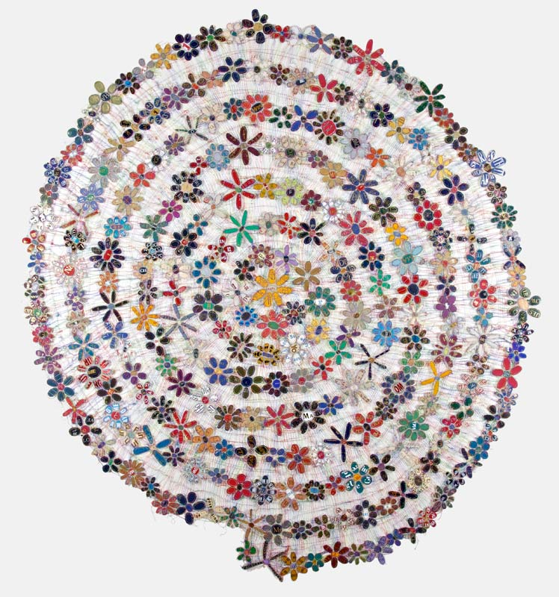
Lisa Kokin

Slide 8
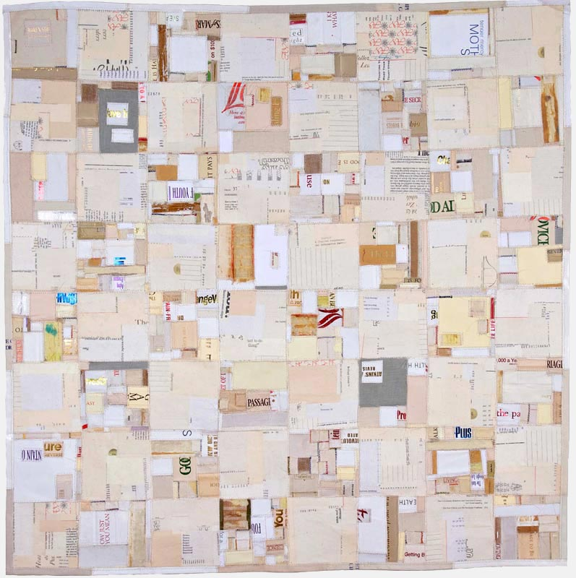
Lisa Kokin

Slide 9
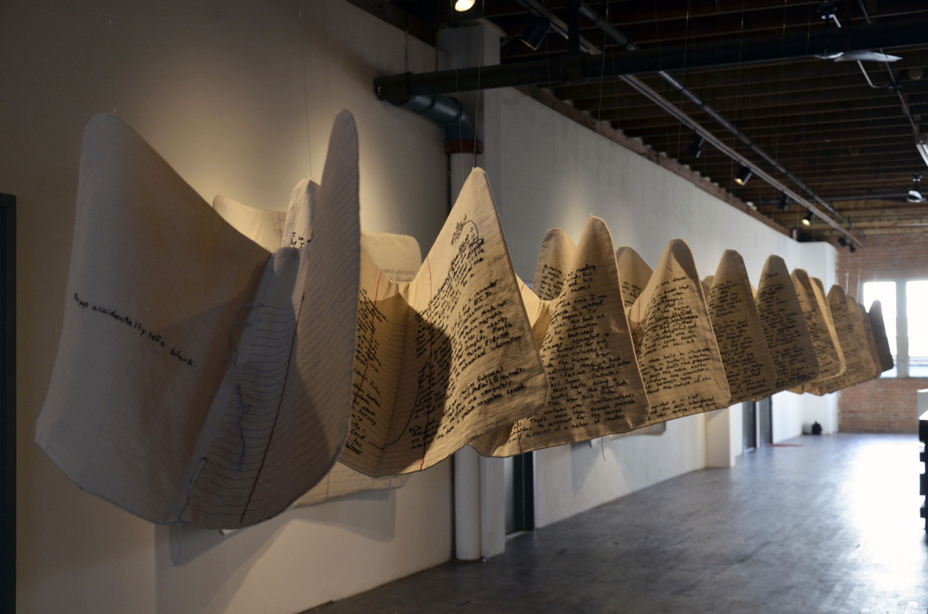
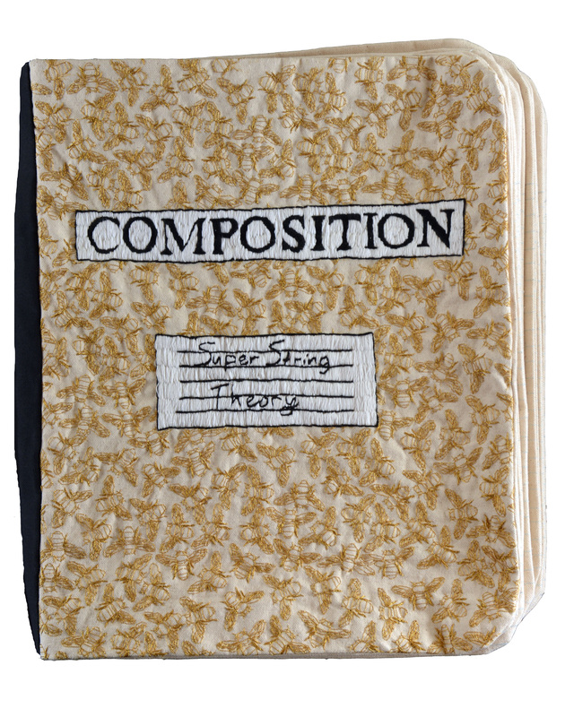
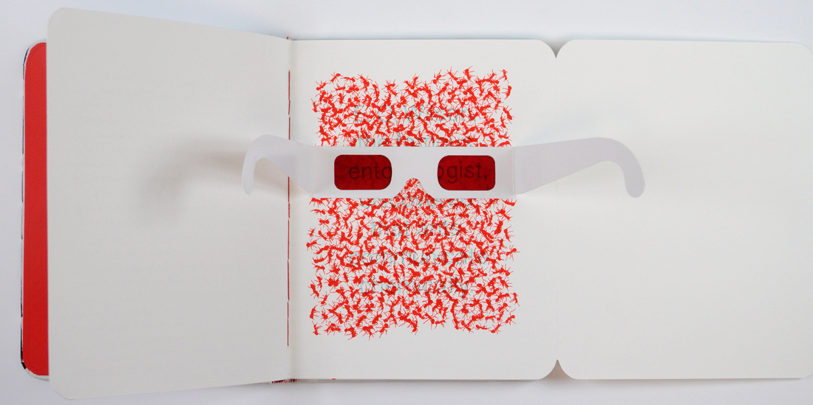
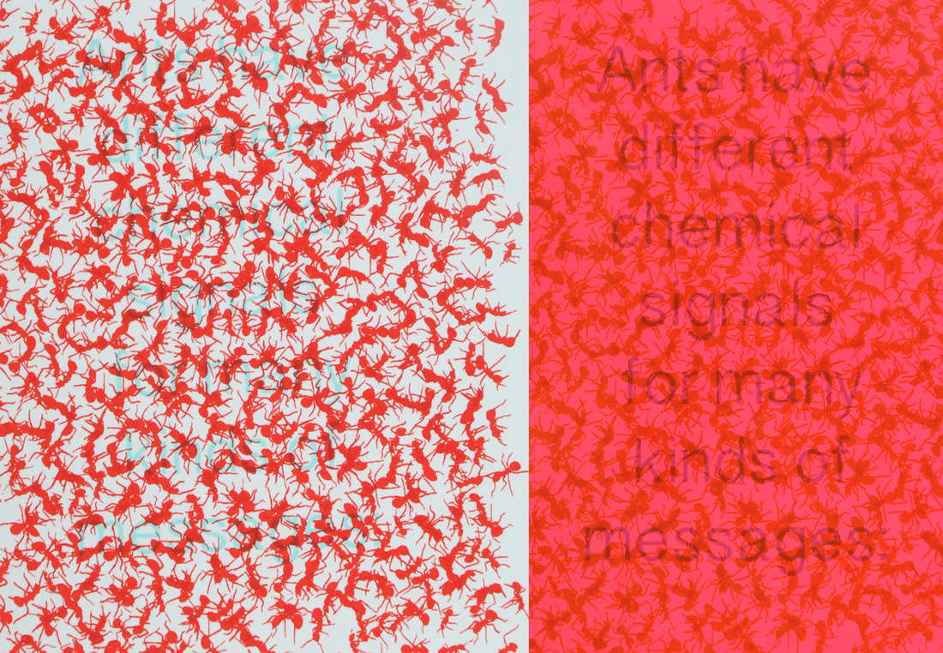
Candance Hicks

Slide 10
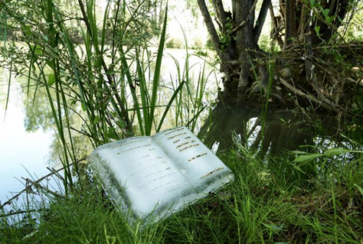
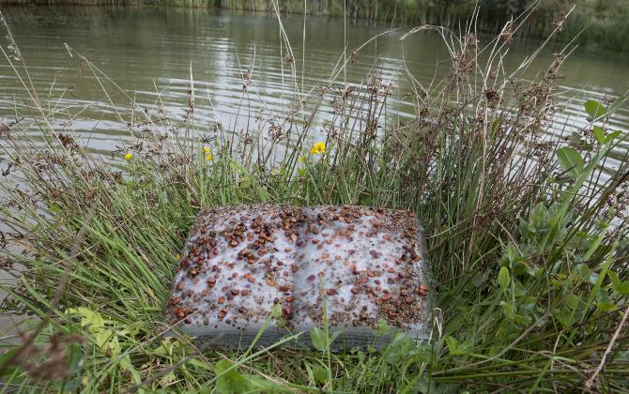
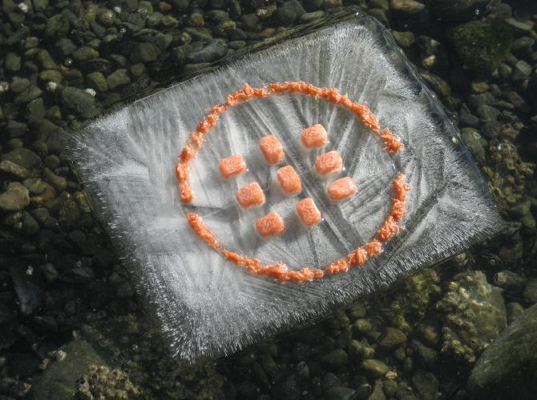
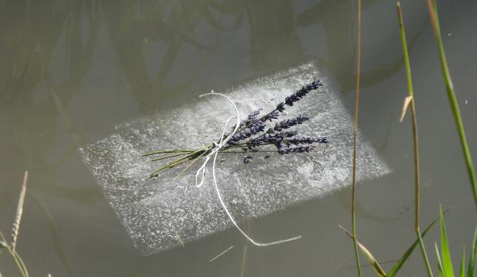
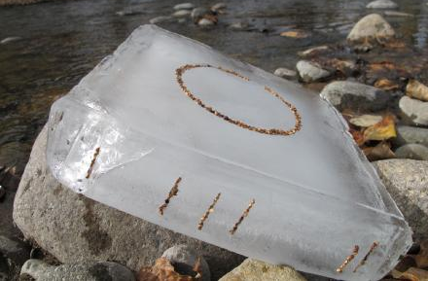
Basia Irland
León, España
Limbourg, Países Bajos
Vancouver, Canadá
Shoushtar, Irán
Arles, Francia
Idaho, Estados Unidos

Slide 11
Mario Lagos
Libro de escombros tomo I
Libro de artista I

Slide 12
Teresa Gazitúa
JUPITER
It’s a gas giant and the biggest planet in our Solar System. Jupiter is the fourth-brightest object in the sky
Escrito en madera y traducido al castellano

Slide 13
Imágenes y textos en
slidesgo.com
wikipedia.org
sharonmaccartney.com
lisakokin.com
candancehicks.com

